Slide 1
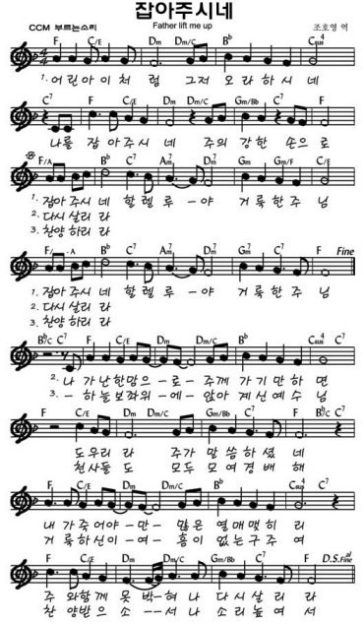
2024. 5. 5 교사중창단
1절, 2절 이어서 하고
간주 후
3절 후렴 반복 후 마무리
후렴
간주
2절
간주 후

